Slide 1
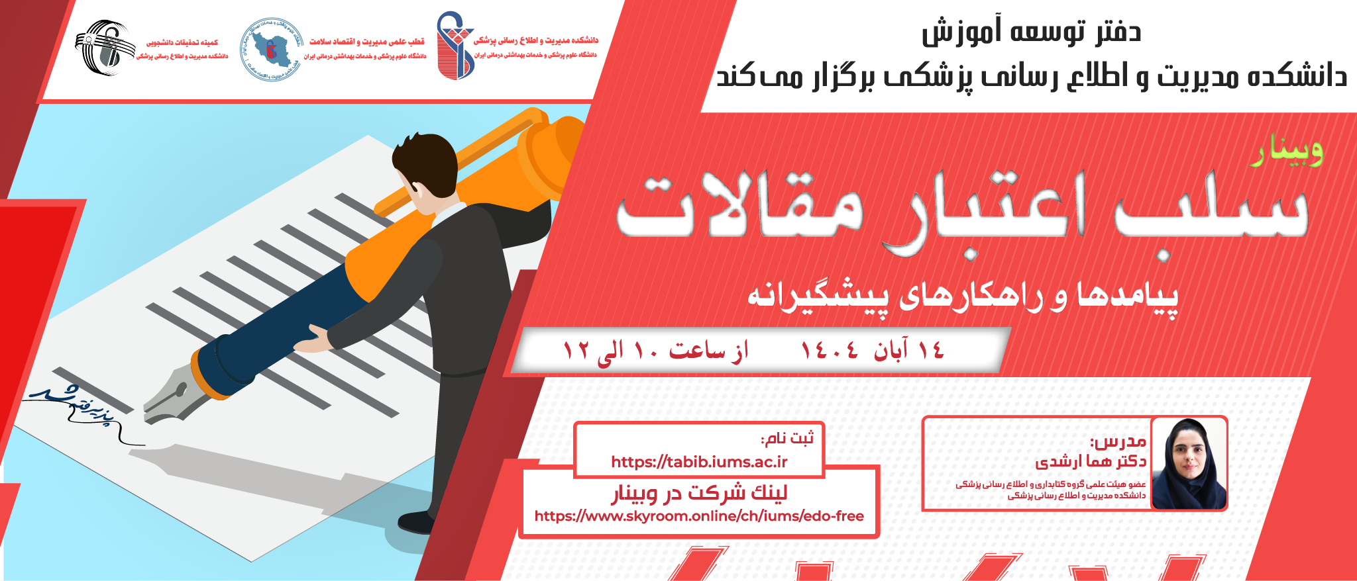

Slide 2
فهرست مطالب
مفهوم و دلایل سلب اعتبار مقالات
آمار و شواهد جهانی و مصداق‌ها
پیامدهای سلب اعتبار مقالات برای پژوهشگر، دانشگاه و کشور
توصیه‌هایی جهت اقدامات پیشگیرانه

Slide 3
مفهوم سلب اعتبار
سلب اعتبار یا Retraction به این معناست که انتشارات علمی مانند مقاله، فصل کتاب یا انواع دیگر انتشارات پس از انتشار، اعتبارشان لغو شود. این سلب اعتبار به دلایل مختلف سوءرفتارهای علمی اتفاق می‌افتد که می‌تواند حاصل اشتباهات سهوی (اشتباه پژوهشی) یا عمدی (تخلف پژوهشی) باشد.
https://www.elsevier.com/about/policies-and-standards/article-withdrawal#4-article-withdrawal

Slide 4
مفهوم سلب اعتبار
مسائلی چون نقض سیاست‌های مجله، مانند ارسال چندگانه، جعل یا داده‌سازی، سوگیری یافته‌ها و ایرادات نتایج، سرقت و تقلب علمی، خطاهای علمی، یا موارد مشابه از دلایل کلی سلب اعتبار مقالات هستند.
https://www.elsevier.com/about/policies-and-standards/article-withdrawal#4-article-withdrawal

Slide 5
هدف سلب اعتبار مقالات چیست؟
بازپس‌گیری مقاله، سازوکاری است برای اصلاح متون علمی و آگاه‌سازی خوانندگان از یافته‌های ناصحیح مکتوب قبلی.
هدف اصلی آن حفظ صداقت علمی و یکپارچگی است نه تنبیه نویسندگان!
اما در حقیقت پیامدهای منفی برای نویسنده خوهد داشت.

Slide 6
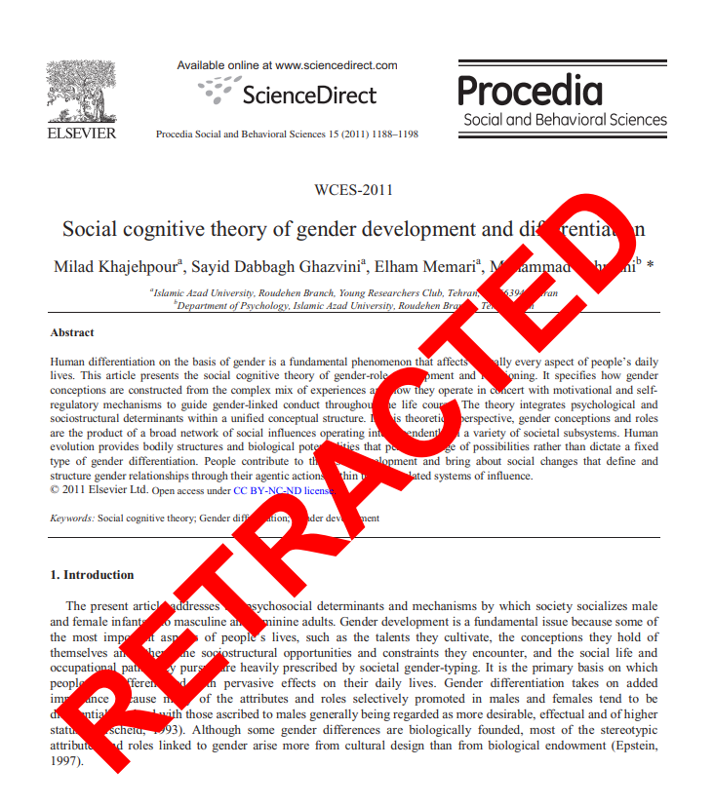
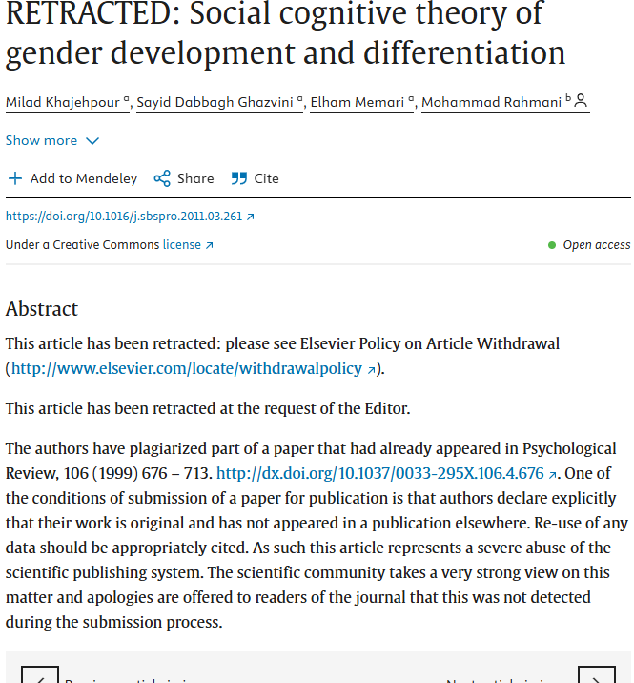
Retracted VS Retraction
مقاله سلب اعتبار شده
بیانیه سلب اعتبار

Slide 7
نحوه شناسایی مقالات سلب اعتبار شده
اعلام در وب‌سایت مجله
درج واژه Retracted در کل صفحات مقاله
پایگاههای استنادی مثل Wos, Scopus و PubMed
پایگاه RetractionWatch

Slide 8
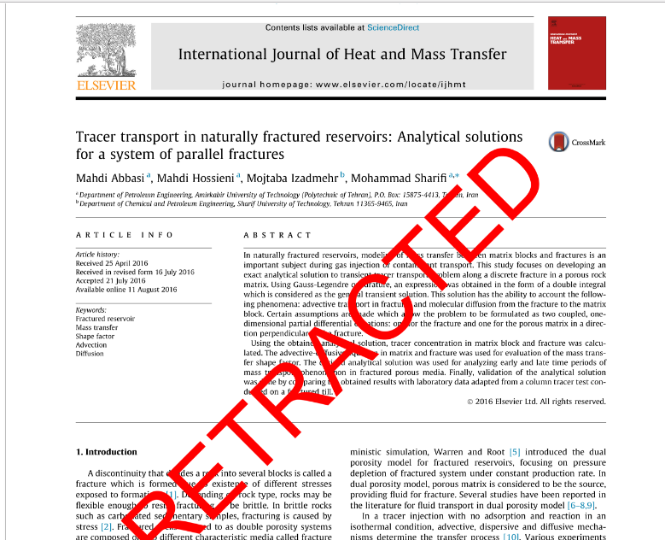
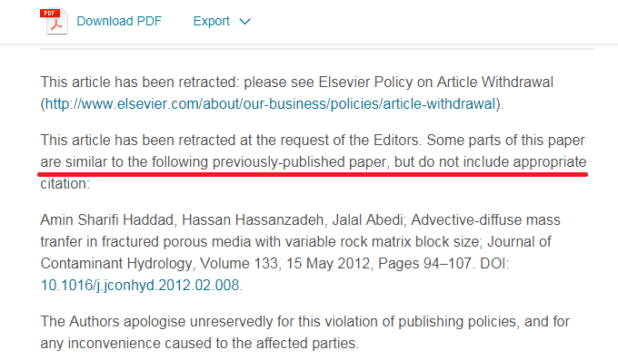
Retraction Notice

Slide 9
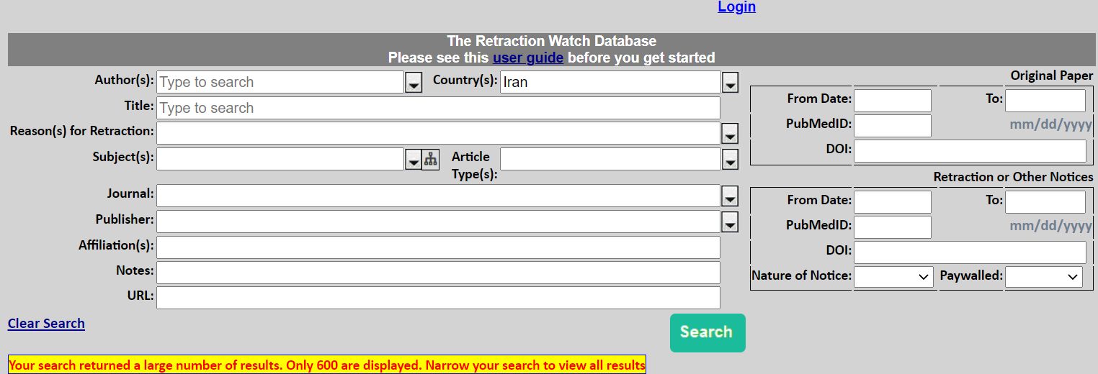
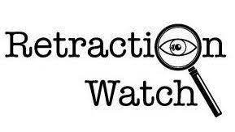
Retraction Watch is a database that lists retracted (retractions) or corrected (corrections) publications, or publications with an expressions of concern.
Date | World | Iran
09 June 2025 02 Nov 2025 | 64,412 67,319 | 1,826 1,979
Notes:
http://retractiondatabase.org/RetractionSearch.aspx

Slide 10
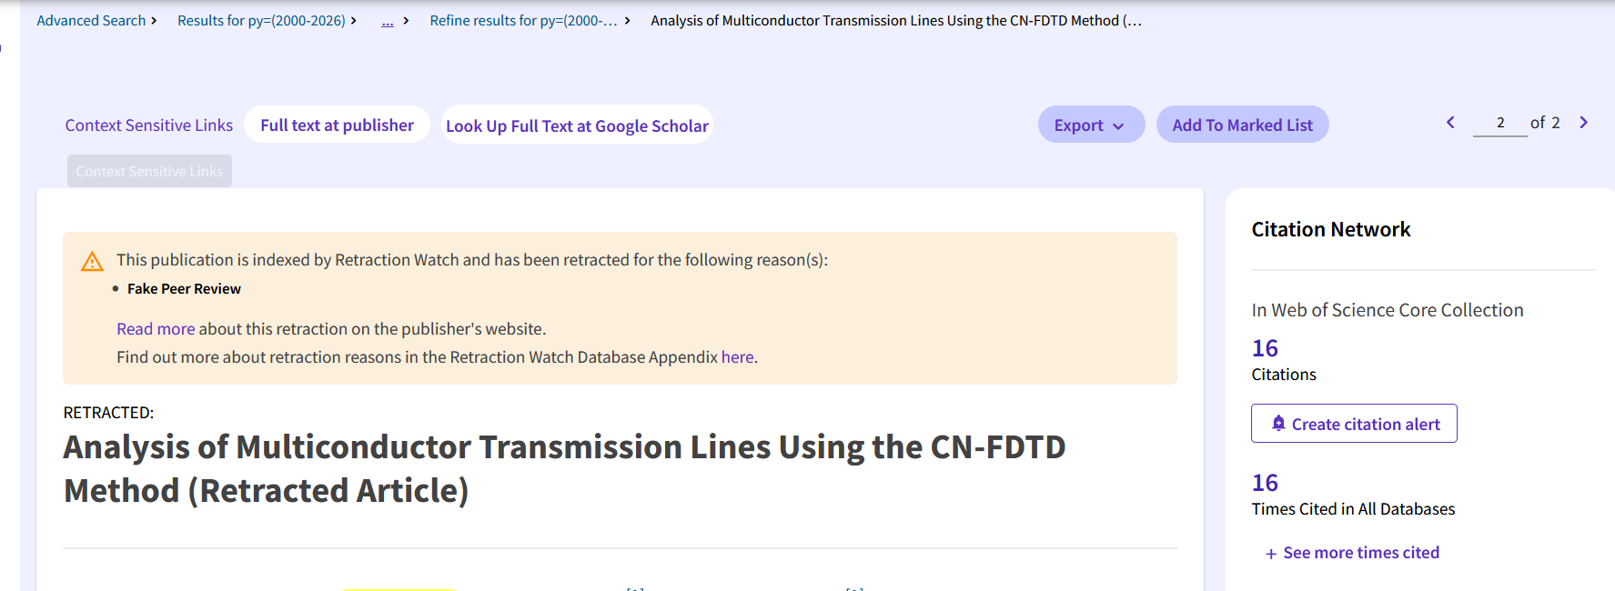

Slide 11
Plagiarism is one of the reasons for Retraction
The consequences of plagiarism can be personal, professional, ethical, and legal.
Depending on the nature of the plagiarism and the university or instructor’s policy, here are some possible consequences:
Academic probation
Failure of the assignment/ Course
Legal Repercussions
Suspension
Monetary Repercussions
damage your reputation
Retraction

Slide 12
دلایل سلب اعتبار
سوء رفتار پژوهشی و سرقت علمی جدی ترین دلیل برای استرداد مقالات بر اساس مطالعات مختلف است
سلب اعتبار خودش یک پیامد منفی و به گونه‌ای مجازات محسوب می شود.
این مجازات، عواقب و مجازات دیگری را به همراه دارد.

Slide 13
برخی از دلایل سلب اعتبار مقالات ایرانیان
Reasons of Retraction
Concerns/Issues About Data/ Unreliable Data Manipulation of Data | Computer-Aided (Generated) Content
Duplication of Image/ Manipulation of Images Error in Image/ Concerns/Issues About Image | Duplication of/in Article/ text/ salami slicing
Paper Mill | Euphemisms for Duplication/ Dual submission
Lack of IRB/IACUC Approval and/or Compliance | False/Forged Authorship
Concerns/Issues About Authorship/Affiliation | Error in Analyses
Concerns/Issues about Referencing/Attributions Cites Retracted Work | Concerns/Issues about Article
Fake Peer Review/Issues with Peer Review | Misconduct - Official Investigation
Unreliable Results and/or Conclusions | Objections by Author/ Third party/ editor
Notes:
The Institutional Review Board (IRB)
Institutional Animal Care and Use Committee (IACUC)

Slide 14
تخلفات و ایرادات پیرامون:
داده (داده غیرقابل اعتماد، داده‌سازی و...)
گزارش یافته‌ها و نتایج (سوءگیری و نتایج غیرقابل اعتماد و ...)
تصاویر (دستکاری تصاویر، تصویر تکراری)
تائیدیه‌های بالینی و اخلاقی (عدم دریافت تائیدیه)
مشکلات نویسندگی (نویسنده شبح، نویسنده مهمان و ترتیب نویسنده و...)
فرایند داوری (داوری جعلی)
استنادات (ایرادات استنادی در مقاله و عدم ارجاع مناسب)
ایرادات در متن و محتوا
نشر تکراری (ارسال یا انتشار در چند مجله)
کارخانه مقاله‌نویسی!! (نگارش مقاله توسط سازمان یا فرد دیگر)
استناد به مقالات سلب اعتبار شده
استفاده از هوش مصنوعی در نگارش محتوا و....
دلایل کلی سلب اعتبار مقالات
نکته: در برخی از مقالات ممکن است ترکیبی از این تخلفات مشاهده شده باشد.

Slide 15
چه کسی تخلفات را گزارش می‌دهد و چه کسی بیانیه صادر می‌کند؟
سلب اعتبار یک مقاله می‌تواند به توصیه خود نویسنده (گان)، تصمیم سردبیر مجله یا گزارش و ادعای فرد یا موسسه ثالث (پس از اطمینان از صحت ادعا توسط سردبیر مجله) اتفاق بیفتد.
تصمیم نهایی برای بازپس‌گیری مقاله توسط سردبیر مجله (Editor-in-Chief) در برخی موارد به همراه ناشر اتخاذ می‌شود که معمولاً همراه با یک بیانیه رسمی سلب اعتبار (Retraction Notice) منتشر می‌گردد.

Slide 16
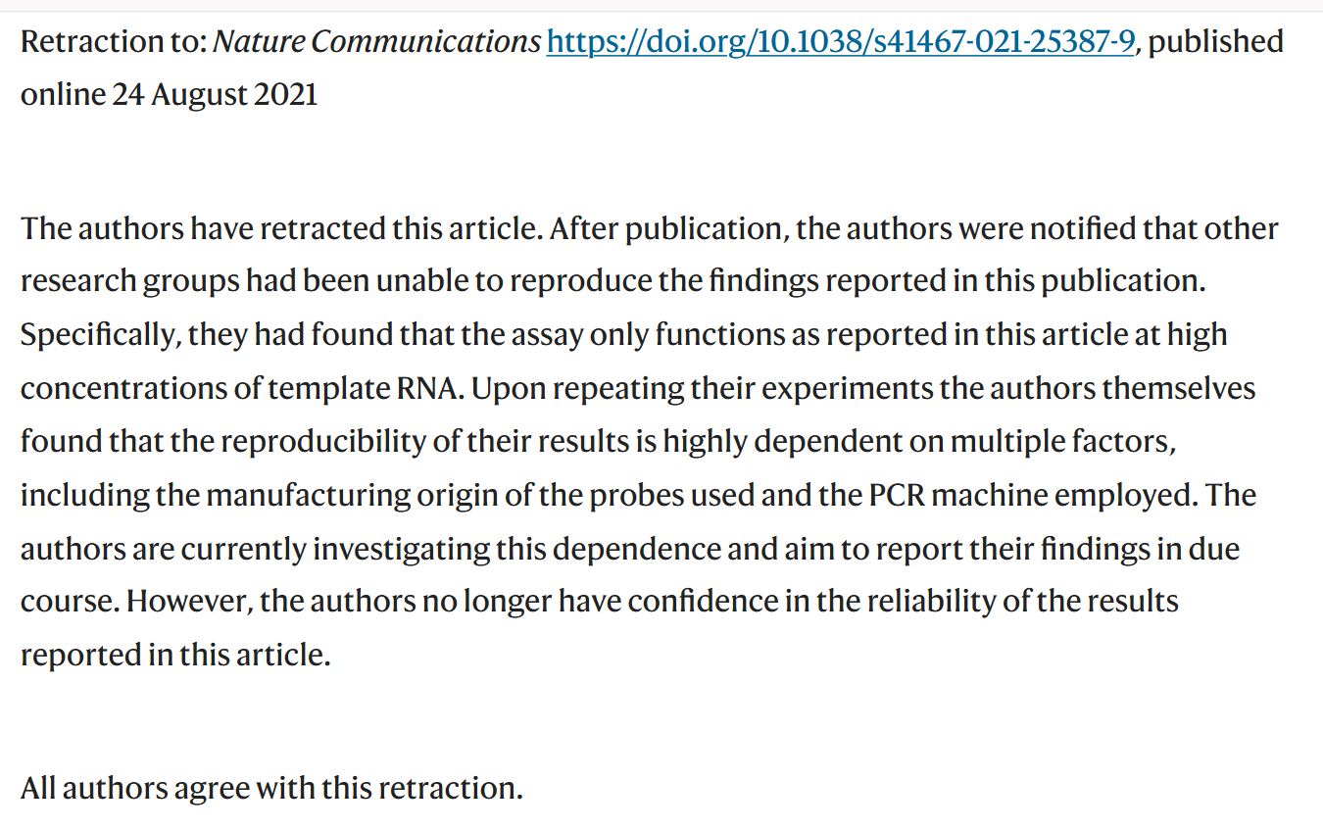
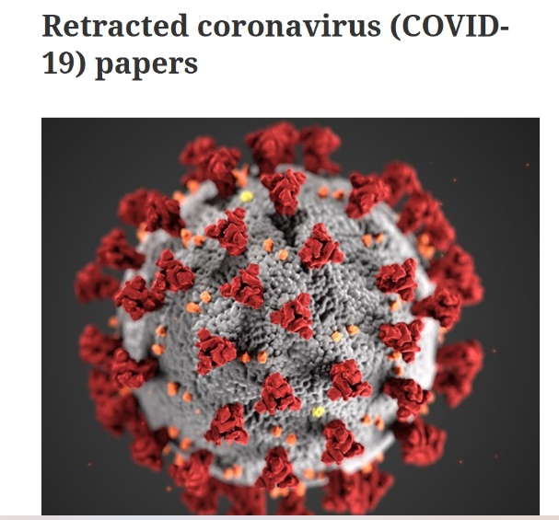
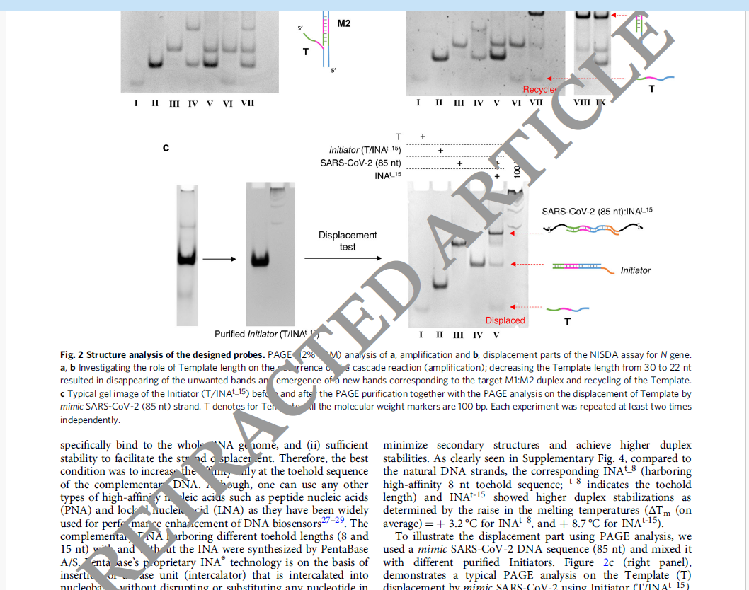

Slide 17
شواهد جهانی
More than 10,000 research papers were retracted in 2023 — a new record
The number of retractions issued for research articles in 2023 has passed 10,000 — smashing annual records — as publishers struggle to clean up a slew of sham papers and peer-review fraud. Among large research-producing nations, Saudi Arabia, Pakistan, Russia and China have the highest retraction rates over the past two decades, a Nature analysis has found.
Nature, NEWS/ 12 December 2023

Slide 18
آمارجهانی
World:
Retracted Publication: 44,863
Retraction: 27,053
Date: 2025/02/11
Notes:
Retracted Publication: 41,904
Retraction: 24,998
Date: 2025/06/09

Slide 19
آمار و شواهد جهانی و مصداق‌ها
تاریخ استخراج داده: 19 خرداد 1404

Slide 21
آمار و شواهد جهانی و مصداق‌ها
تاریخ استخراج داده: 19 خرداد 1404

Slide 22
Ratio of Retracted Articles/ Wos Records
تاریخ استخراج داده: 11 آبان 1404

Slide 23
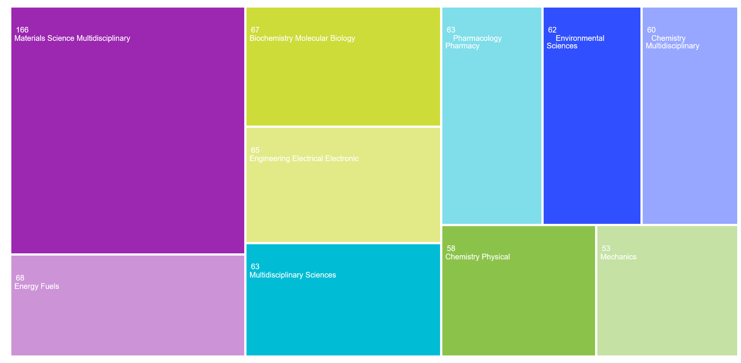
1539 Retracted Publications of IRAN, Subject's areas

Slide 24
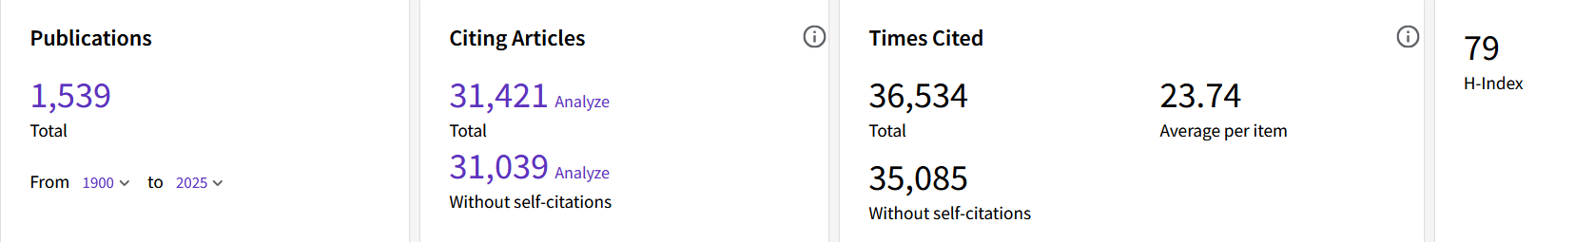
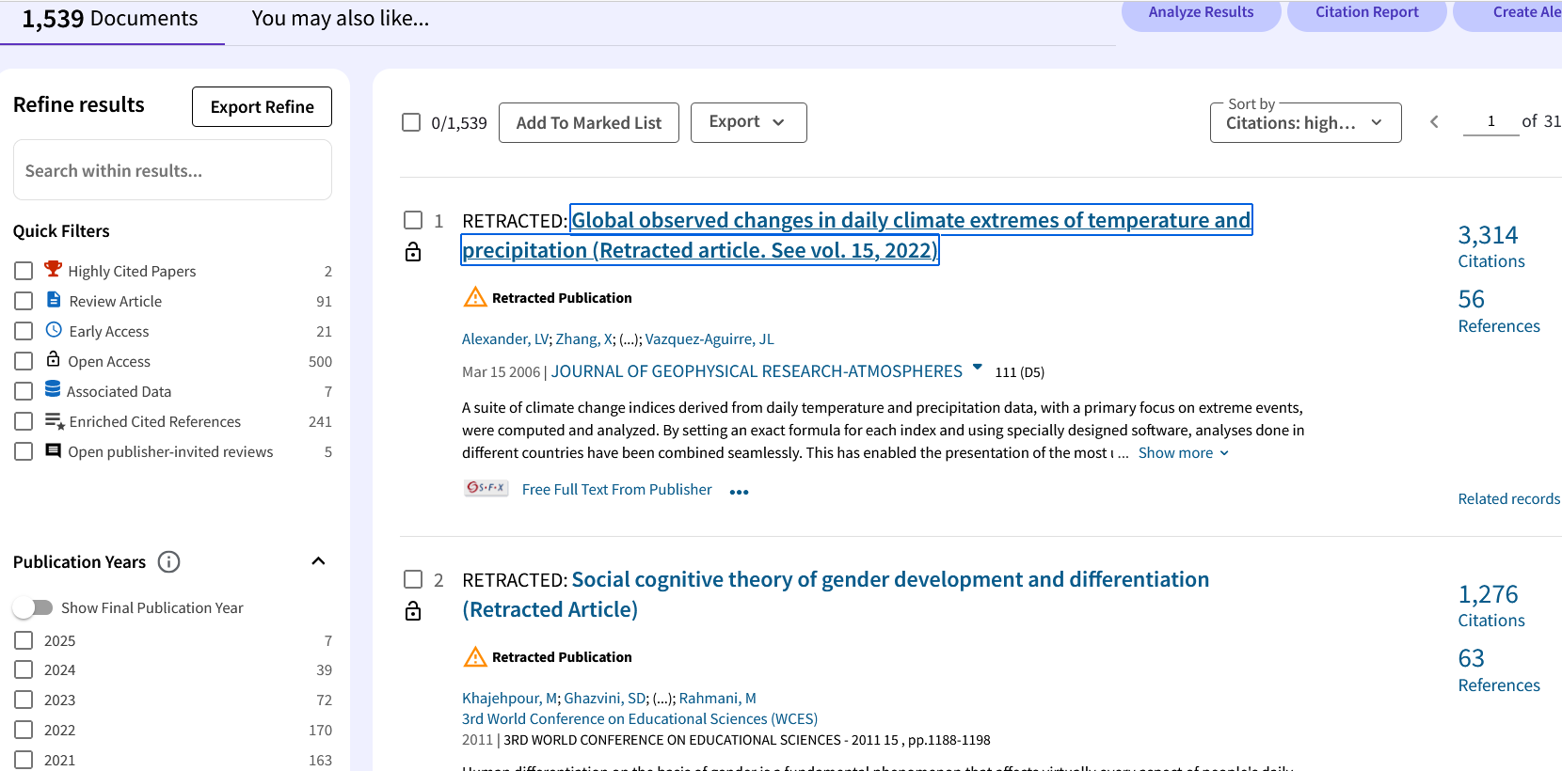

Slide 25
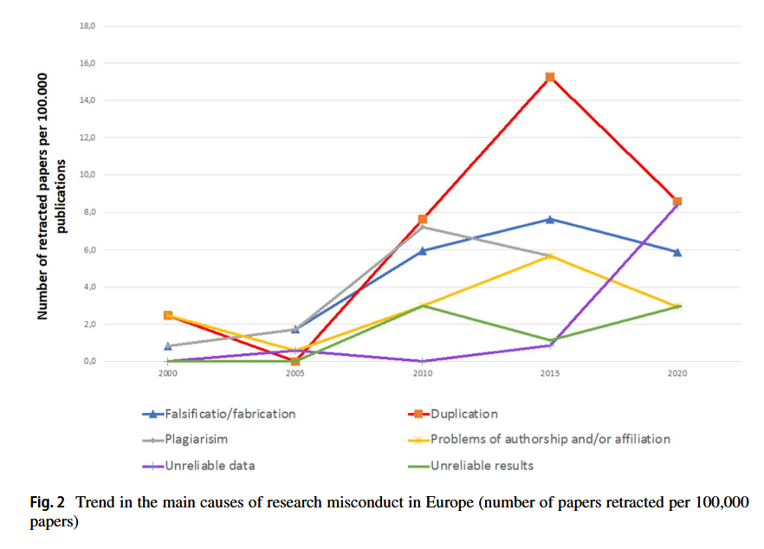
Biomedical retractions due to misconduct in Europe: characterization and trends in the last 20 years
4 countries with the highest number of retractions: Germany, United Kingdom, Italy and Spain.
Retraction rates increased from 10.7 to 44.8 per 100,000 publications between 2000 and 2020.
Research misconduct accounted for most retractions (66.8%).

Slide 26
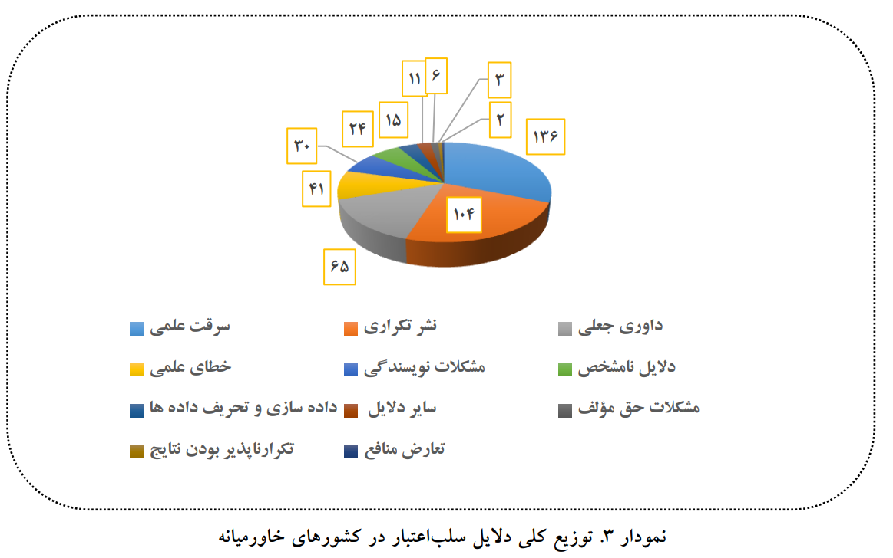
آمار و شواهد جهانی و مصداق‌ها
قربی, علی, فهیمی فر, سپیده, & نوروزی, علیرضا. (1402). تحلیل استنادی و دلایل سلب‌اعتبار آثار در کشورهای خاورمیانه. پژوهش نامه علم سنجی, 9((شماره 1، بهار و تابستان )), 99-124.

Slide 27
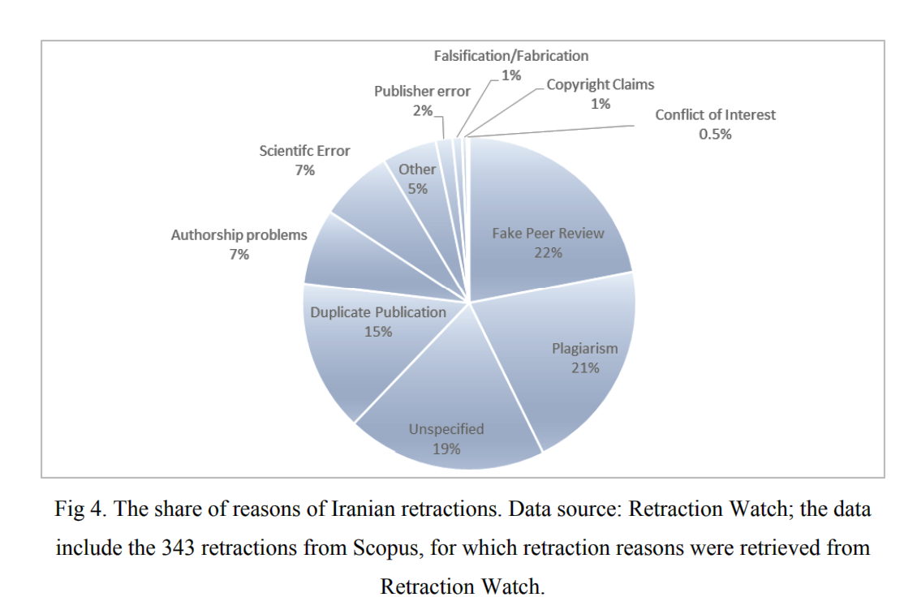
آمار و شواهد جهانی و مصداق‌ها
Ghorbi, A., Fazeli-Varzaneh, M., Ghaderi-Azad, E. et al. Retracted papers by Iranian authors: causes, journals, time lags, affiliations, collaborations. Scientometrics 126, 7351–7371 (2021).

Slide 28
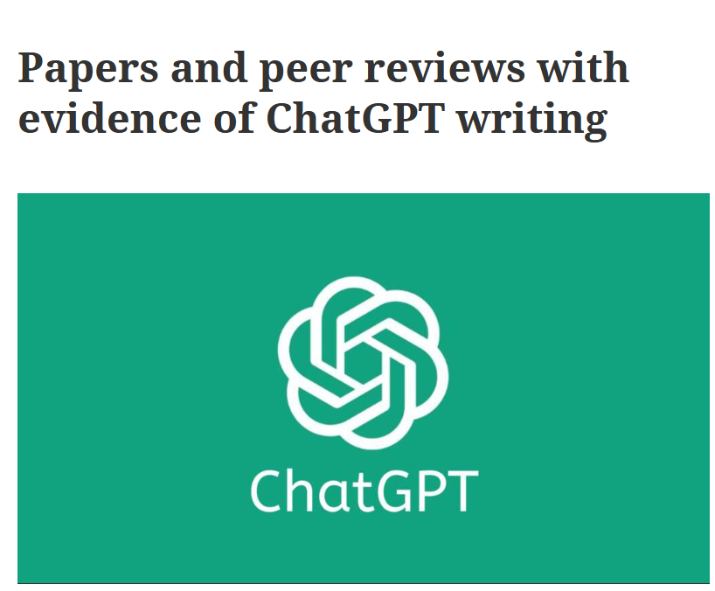

Slide 29
  Cases and Consequences

Slide 30
Handling an article produced by AI
Case:
  A trusted author submitted a commissioned clinical review.
  Reviewer’s AI detector flagged it as AI-generated.
  Author admitted using AI and offered to rewrite.
  Past works by the same author showed mixed AI detection results.
  Both detectors confirmed AI use in the current article.
Key Questions
  Should the current paper be rejected?
  Should the author be allowed to resubmit a new version?
  Is there a threshold or usage pattern where some markers of AI is acceptable?

Slide 31
COPE Council Advice:
  Decision criteria:
  Refer to Journal policy.
  Author accountability for content.
  Author’s track record should not influence the decision.
  Educational approach possible:
  If using AI hurts the article’s quality or breaks the journal’s rules, the editor can reject it.
  Allow transparent resubmission or rewrite.
  AI detectors unreliable- avoid threshold-based decisions.
  Transparency & responsibility more important than detection scores.
Refer to journal’s AI policy: clarity and consistency.

Slide 32
Duplicate submission and request for withdrawal
A paper was submitted to journal A and received a ‘revision’ decision. At some point following this decision, the authors emailed the journal to request withdrawal, citing inconsistencies in their data and subsequent conclusions. A search of the literature showed that the same paper (with the same authors) was published in journal B the day before the withdrawal request.
Duplication submission
COPE retraction guidelines
Flaws in the data or not?
Questions:
Should journal B retract the paper on these grounds?
What happens if journal B does not receive a response from the authors or their institution?
https://publicationethics.org/case

Slide 33
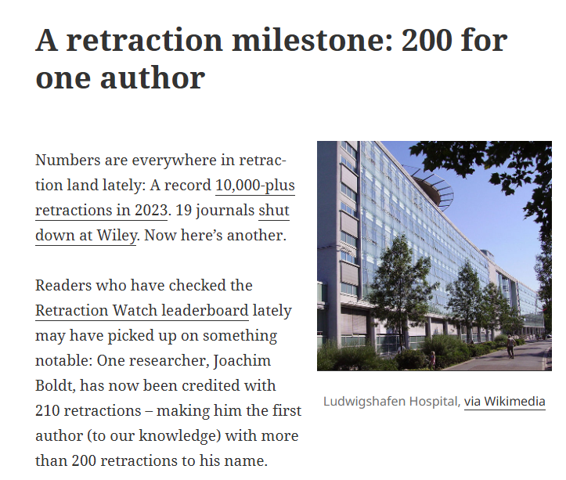
Bad science papers can have lasting effects.
یواخیم بولت، متخصص بیهوشی آلمانی که بیش از 200 مقاله سلب اعتبار دارد.
تحقیقات جعلی بولت، آسیب‌های احتمالی به بیماران وارد کرده است.

Slide 34
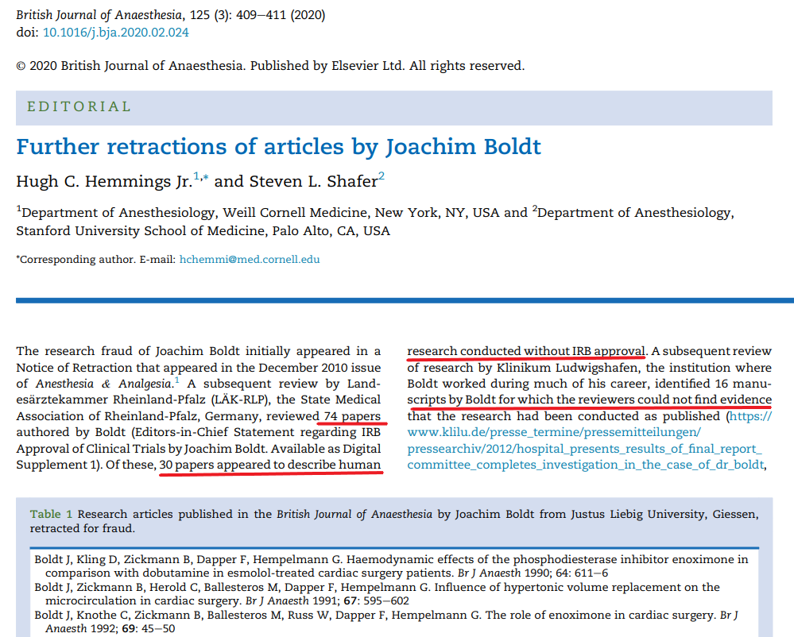
مطالعات بالینی بدون تائیدیه IRB

Slide 35
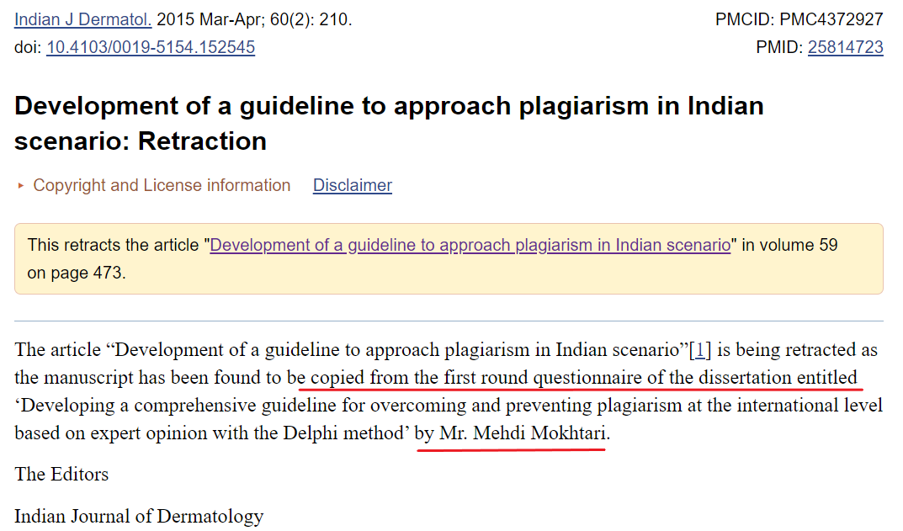
Plagiarism guideline paper retracted for…plagiarism!
آمار و شواهد جهانی و مصداق‌ها

Slide 36
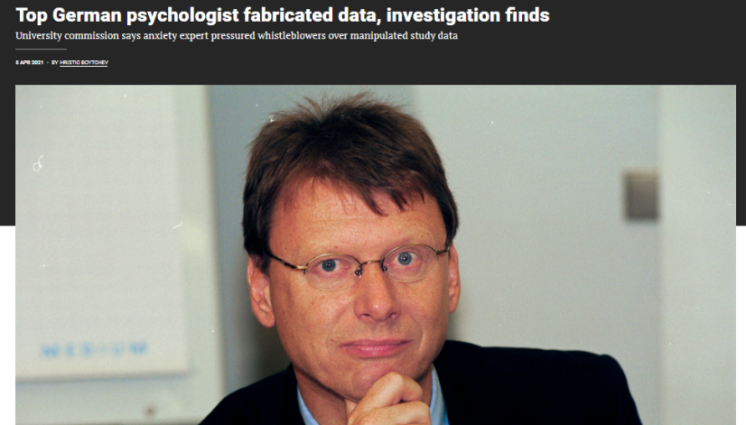
Top German psychologist fabricated data
Hans-Ulrich Wittchen, one of Germany's top psychologists and an expert in treating anxiety and phobias,
1000 articles, nearly 70,000 citations.
until 2017, he led a psychology research institute at the Dresden University of Technology (TU Dresden).
Yet his reputation is under fire after an investigation into one of his studies found evidence of manipulation—and elaborate efforts to cover up the misdeed.
Wittchen told Science he would not answer detailed questions “because they are the issue of legal proceedings.” But he denies any wrongdoing and says the study in question was “scientifically correct.”
https://www.science.org/content/article/top-german-psychologist-fabricated-data-investigation-finds

Slide 37
پیامدهای سلب اعتبار
How do retractions impact researchers’ career paths and collaborations?
A recent study by Shahan Ali Memon, Kinga Makovi, and Bedoor AlShebli, titled “Characterizing the Effect of Retractions on Publishing Careers,” published in April 2025 in Nature Human Behavior, reveals some startling findings:
Approximately 46% of authors tend to leave their publishing careers around the time of a retraction.
Notes:
https://retractionwatch.com/2025/05/12/retractions-impact-researchers-career-paths-and-collaborations/

Slide 38
آسیب به شهرت علمی و اعتبار؛
عدم ارتقای فرد در موعد مشخص؛
کاهش فرصت‌های شغلی و پژوهشی؛
مجازات‌های مالی و درج در پرونده؛
تحریم نویسنده از سوی مجلات علمی؛
باز پس گیری امتیازات گرفته شده از آن اثر علمی؛
عدم تخصیص یا کاهش حمایت‌های مالی؛
افزایش نظارت بیرونی؛
و....
پیامدهای سلب اعتبار

Slide 39

Elsevier removes journal from Scopus after Retraction Watch inquiry
Some of these tools help publishers to identify red flags in submissions , such as whether authors of a manuscript — or, in some cases, their affiliated institutions — have previously had misconduct-associated retractions (such tools ignore the minority of retractions issued through honest error). Another red flag is whether a paper heavily cites already-retracted work.
Why retractions data could be a powerful tool for cleaning up science?
Notes:
https://retractionwatch.com/2025/05/16/elsevier-removes-journal-from-scopus-after-retraction-watch-inquiry/

Slide 40
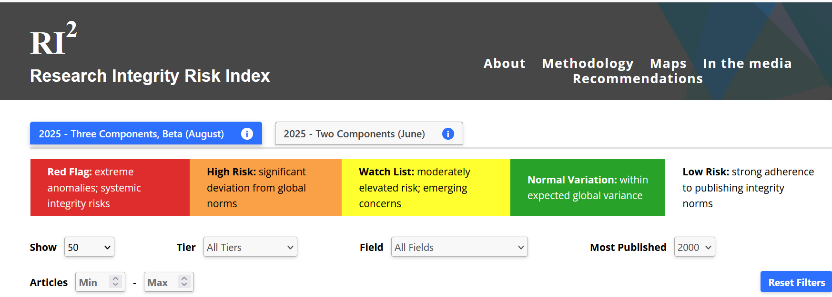
Research Integrity Risk Index )RI²(
Notes:
https://sites.aub.edu.lb/lmeho/ri2/methodology/

Slide 41
راهبردهای فردی (پژوهشگران)
افزایش آگاهی نسبت به اصول اخلاقی انتشار علمی
تقویت سواد اطلاعاتی و پژوهشی
یادگیری روش‌های صحیح ارجاع و نرم‌افزارهای استناددهی و میزان خوداستنادی ...
استفاده از نرم‌افزارهای کنترل سرقت علمی
مطالعه دقیق دستورالعمل‌های مجله
مدیریت مسئولانه داده‌های پژوهش
دریافت بازخورد از همکاران یا اساتید راهنما
اقدامات پیشگیرانه

Slide 42
راهبردهای فردی (پژوهشگران)
گنجاندن درس‌های مرتبط با اخلاق پژوهش و صداقت علمی در برنامه درسی دانشجویان تحصیلات تکمیلی.
برگزاری کارگاه‌ها و سمینارهای تخصصی
فراهم کردن دسترسی به نرم‌افزارهای بررسی سرقت و ویرایش علمی
تولید محتوا توسط کمیته‌های اخلاق هر دانشگاه
ایجاد مکانیزم‌های داخلی بررسی مقالات پیش از ارسال مقاله
ایجاد فضای گفت‌وگوی آزاد درباره مقالات بازپس‌گرفته‌شده
ارزش‌گذاری و تشویق به صداقت علمی در کنار تولیدات پژوهشی.
اقدامات پیشگیرانه

Slide 43
Some tips:
اقدامات پیشگیرانه
Keep track of your sources
Quote and paraphrase and Cite
Cite the original source
Paraphrase and Cite
cite sources properly (APA, MLA, or Chicago)
Don't misinterpret or manipulate
When using secondary sources, make sure those citations actually exist
Use a plagiarism checker
Notes:
https://www.scribbr.com/plagiarism/how-to-avoid-plagiarism/
https://www.niu.edu/academic-integrity/students/plagiarism/tips-on-avoiding.shtml

Slide 44
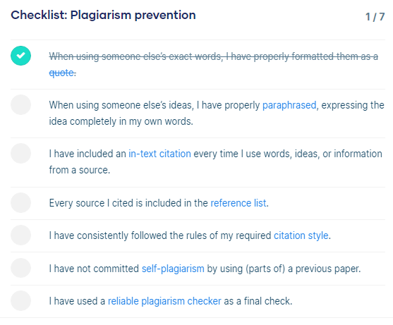
Plagiarism prevention checklist
اقدامات پیشگیرانه

Slide 45
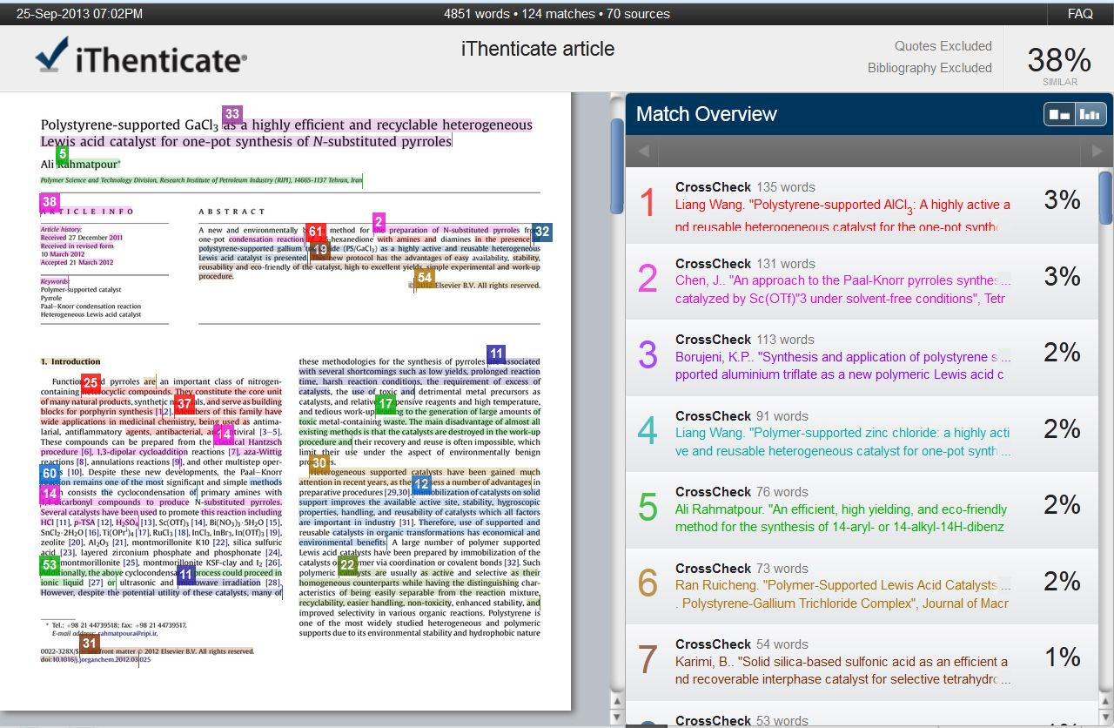
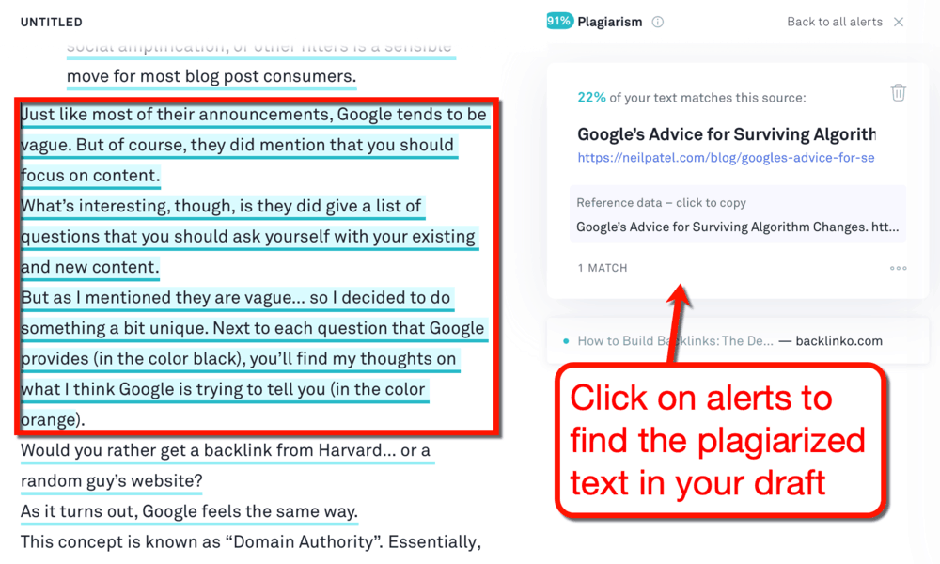
Plagiarism Checker Software
https://www.grammarly.com
https://www.ithenticate.com
https://www.duplichecker.com
https://plagiarismdetector.net
https://www.scanmyessay.com
https://www.copyscape.com
https://www.paperrater.com
https://copyleaks.com
http://plagiarisma.net
http://www.plagiarismchecker.com
https://www.quetext.com
https://www.plagscan.com
اقدامات پیشگیرانه

Slide 46
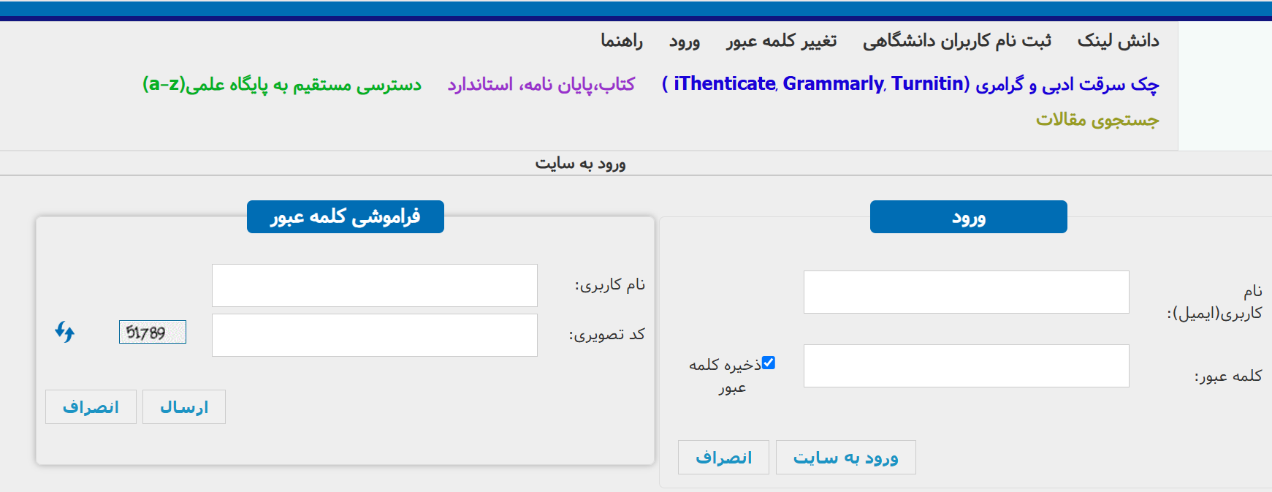
http://b.daneshlink.ir/Forms/Account/Login.aspx?ReturnUrl=%2f

Slide 47
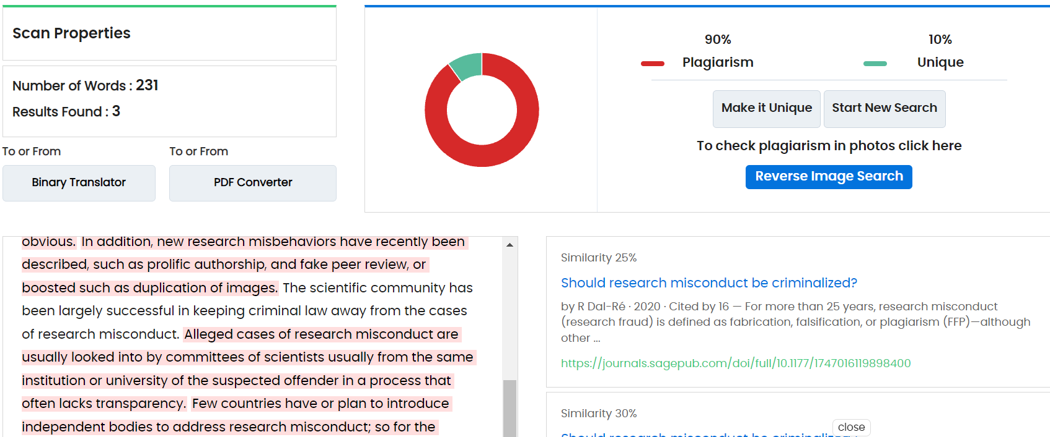
اقدامات پیشگیرانه

Slide 48
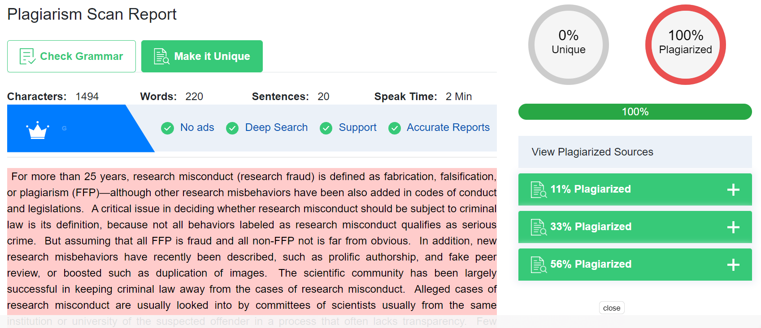
https://plagiarismdetector.net/
اقدامات پیشگیرانه

Slide 49
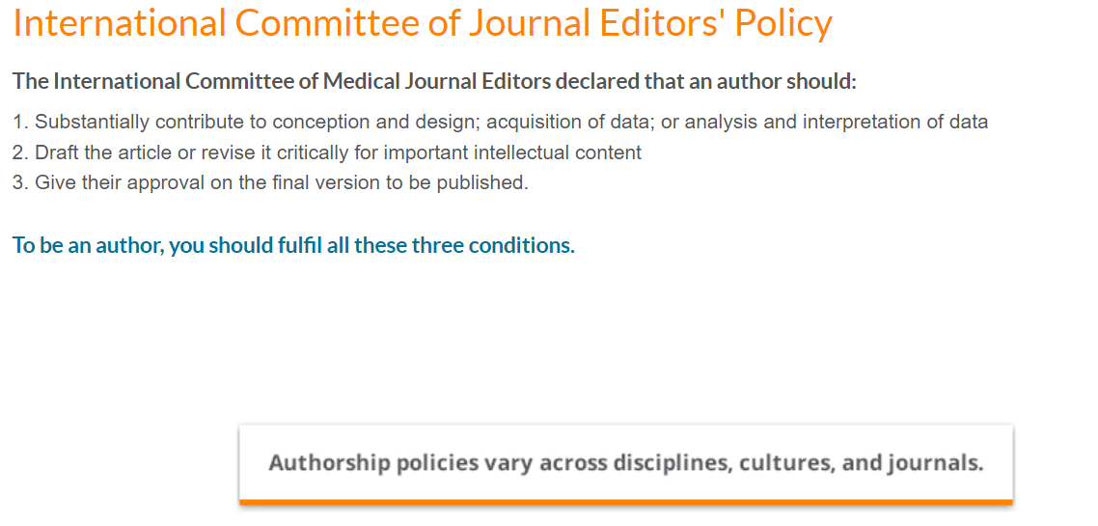
Authorship Policy
اقدامات پیشگیرانه
https://researcheracademy.elsevier.com/interactive-course/display/823/365

Slide 50
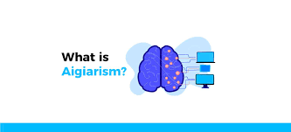
کلام آخر!
هوش مصنوعی
Aigiarism is a word derived from concatenating two words: “Artificial Intelligence (AI)” and “Plagiarism” – hence, Aigiarism. In simple terms, aigiarism means plagiarizing using AI.
Notes:
https://crossplag.com/what-is-aigiarism/

Slide 51
فهرست منابع
References
Freijedo-Farinas, F., Ruano-Ravina, A., Pérez-Ríos, M. et al. Biomedical retractions due to misconduct in Europe: characterization and trends in the last 20 years. Scientometrics 129, 2867–2882 (2024). https://doi.org/10.1007/s11192-024-04992-7
Ghorbi, A., Fazeli-Varzaneh, M., Ghaderi-Azad, E. et al. Retracted papers by Iranian authors: causes, journals, time lags, affiliations, collaborations. Scientometrics 126, 7351–7371 (2021).
A retraction milestone: 200 for one author
https://retractionwatch.com/2024/05/22/a-retraction-milestone-200-for-one-author/#more-129263
Article Correction, Retraction and Removal Policy
https://www.elsevier.com/about/policies-and-standards/article-withdrawal#4-article-withdrawal
Authorship and responsibilities
https://researcheracademy.elsevier.com/interactive-course/display/823/365
عباسیان، زهره، رجب‌زاده عصارها، امیرحسین(1395). «سلب اعتبار» مقالات بعد از انتشار. بازیابی شده در تاریخ 11 آبان 1404 از : https://www.samimnoor.ir/view/fa/ArticleView/47
قربی, علی, فهیمی فر, سپیده, & نوروزی, علیرضا. (1402). تحلیل استنادی و دلایل سلب‌اعتبار آثار در کشورهای خاورمیانه. پژوهش نامه علم سنجی, 9((شماره 1، بهار و تابستان )), 99-124.

Slide 52
فهرست منابع
How do retractions impact researchers’ career paths and collaborations?
https://retractionwatch.com/2025/05/12/retractions-impact-researchers-career-paths-and-collaborations/
How to Avoid Plagiarism | Tips on Citing Sources
https://www.scribbr.com/plagiarism/how-to-avoid-plagiarism/
More than 10,000 research papers were retracted in 2023 — a new record
https://www.nature.com/articles/d41586-023-03974-8
Student Tutorial: Tips on Avoiding Plagiarism
https://www.niu.edu/academic-integrity/students/plagiarism/tips-on-avoiding.shtml
The Retraction Watch Database
http://retractiondatabase.org/RetractionSearch.aspx
Top German psychologist fabricated data, investigation finds
https://www.science.org/content/article/top-german-psychologist-fabricated-data-investigation-finds
What is Aigiarism?
https://crossplag.com/what-is-aigiarism/
Why retractions data could be a powerful tool for cleaning up science
https://www.nature.com/articles/d41586-025-00509-1
You can’t make this stuff up: Plagiarism guideline paper retracted for…plagiarism
https://retractionwatch.com/2015/04/01/you-cant-make-this-stuff-up-plagiarism-guideline-paper-retracted-for-plagiarism/

Slide 53

Thank You
for your attention
You can find me at: Homaarshadi@gmail.com

